Slide 1
Первые шаги в экологию
Автор : воспитатель МДОУ д/с «Солнышко» п. Спирово Трифонова Алина Александровна
2017

Slide 2
«Мир, окружающий ребенка –это, прежде всего мир природы с безграничным богатством явлений, с неисчерпаемой красотой. Здесь, в природе, вечный источник детского разума» В. Сухомлинский

Slide 3
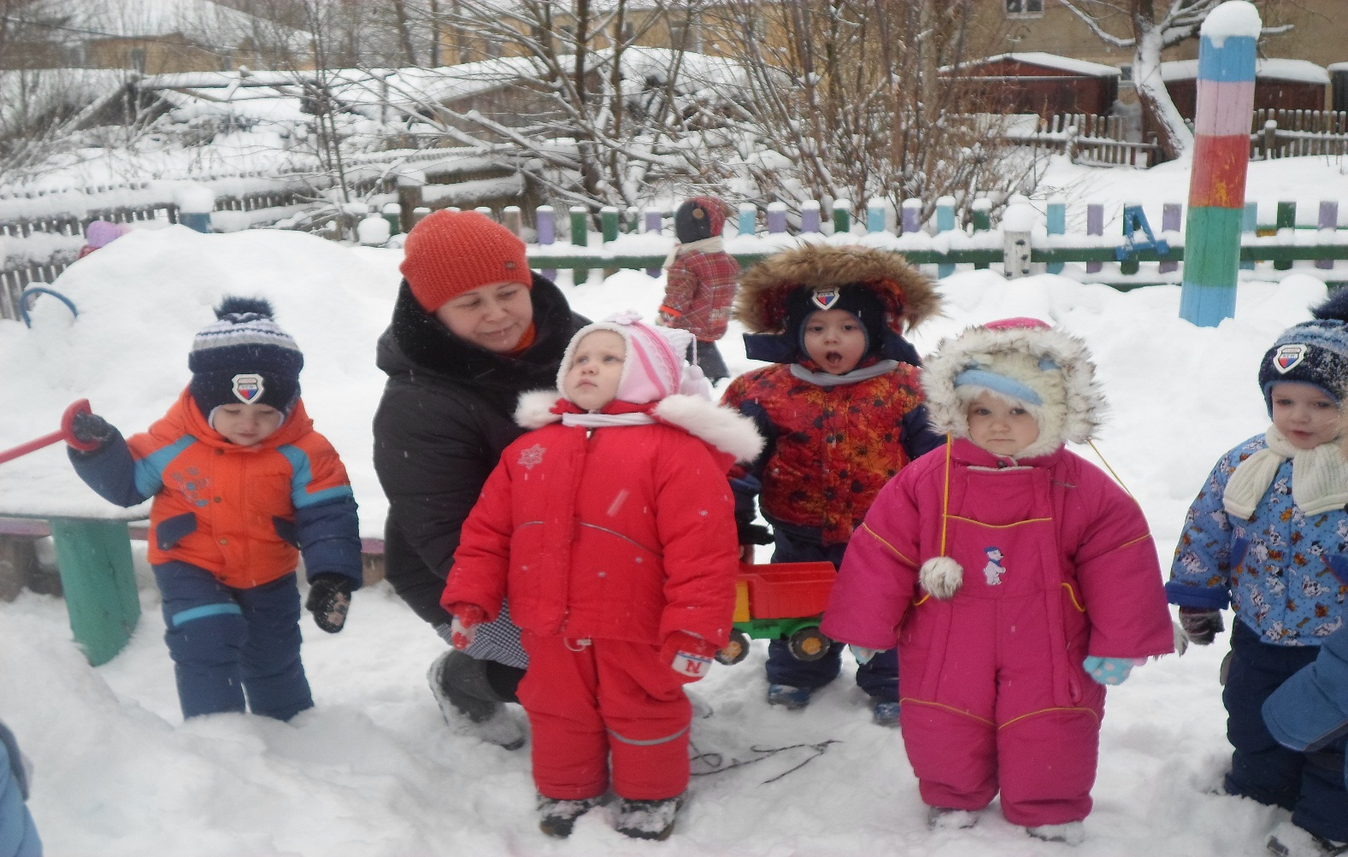
Группа раннего возраста «Капитошки»

Slide 4
Способы взаимодействия взрослого с детьми раннего возраста: мягкое, доброжелательное общение, понимание состояния детей, их переживаний, вызванных, прежде всего отрывом от семьи; медленная выразительная речь, многократные повторения одного и того же; • подкрепление слова образом предмета, действием, его изображающим; • частое переключение внимания детей с одного предмета на другой, с одного вида деятельности на другой • использование приемов, вызывающих положительные эмоции малышей; • осознанное создание воспитателем в своем поведении (действиях и словах) образца для подражания; • частые похвалы в адрес малышей (доброжелательная словесная оценка и поглаживание по голове).

Slide 5
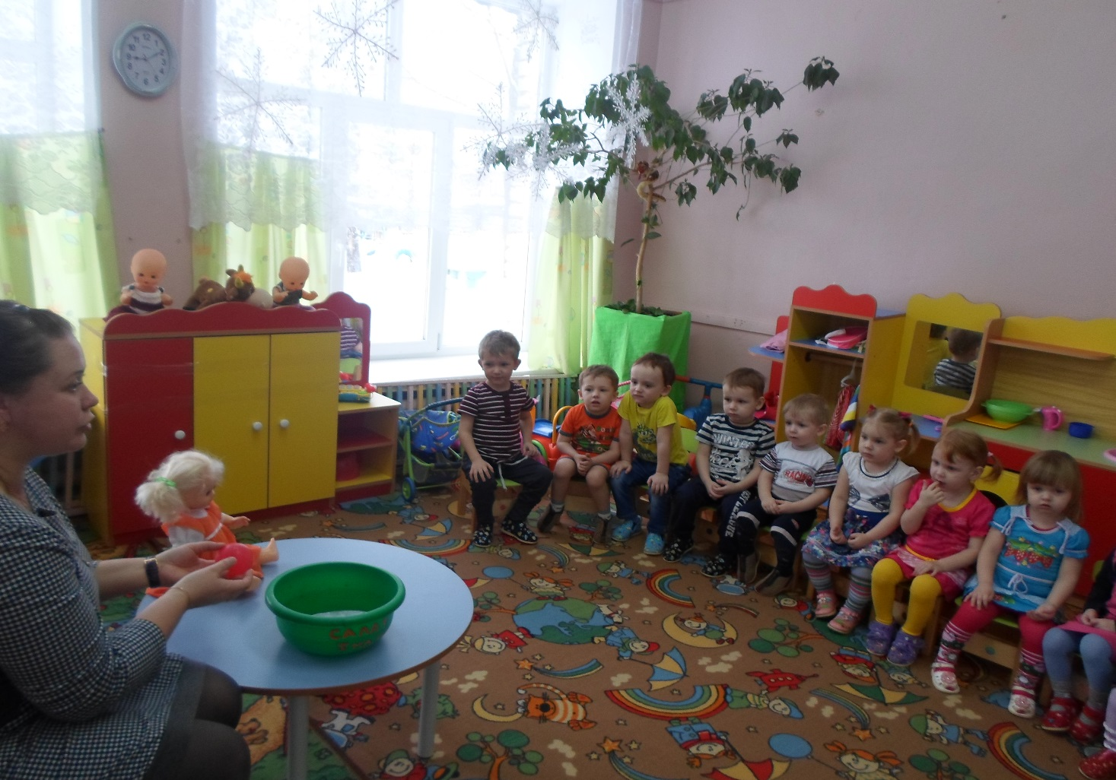
Чудо-вода

Slide 6
Воспитательно - образовательная работа осуществляется в процессе разнообразных видов деятельности

Slide 7
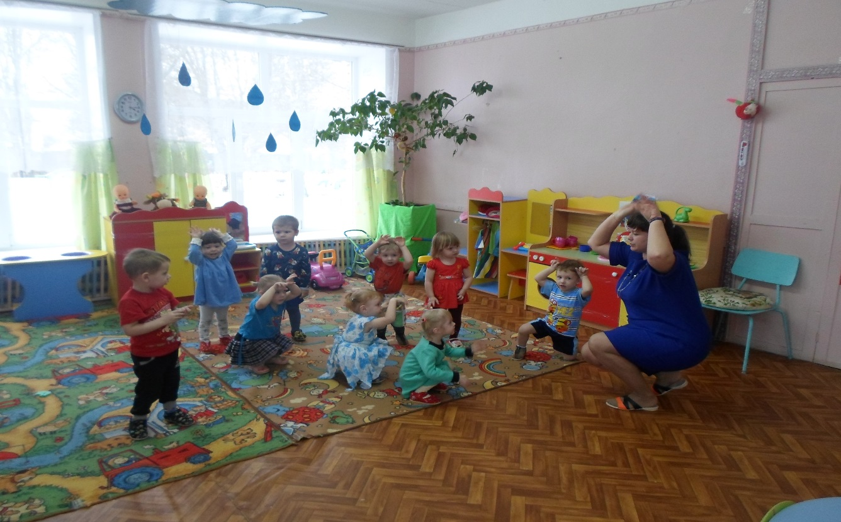
Зайчатки-ребятки

Slide 8
Изучаем окружающие предметы

Slide 9
Проектный метод помогает реализовать принцип интеграции образовательных областей. В проекте можно объединить содержание образования из различных областей знаний, кроме того, открываются большие возможности в организации совместной познавательно-поисковой деятельности детей, педагогов и родителей. Такой подход способствует сотрудничеству, эмоциональному, психологическому сближению родителей и детей.

Slide 10
Проект « Пальчиковые игры»

Slide 11
Проект «В гостях у сказки»

Slide 12
Проект «Цветная неделька»

Slide 13
Проект «Овощи и фрукты»

Slide 14
Проект «Осень золотая»

Slide 15
Изучаем свойства предметов.

Slide 16
Тематические прогулки.

Slide 17
Знакомство с домашними животными

Slide 18
Ознакомление с объектами природы, их частями, основными свойствами, наглядными способами функционирования в совершенно определенных условиях — это и есть формирование первоначальных экологических представлений, которые являются основой правильного отношения к живым существам, правильного взаимодействия с ними. Такая деятельность должна быть окрашена положительными эмоциями малышей, активным восприятием всего того, что говорит и делает воспитатель.

Slide 19
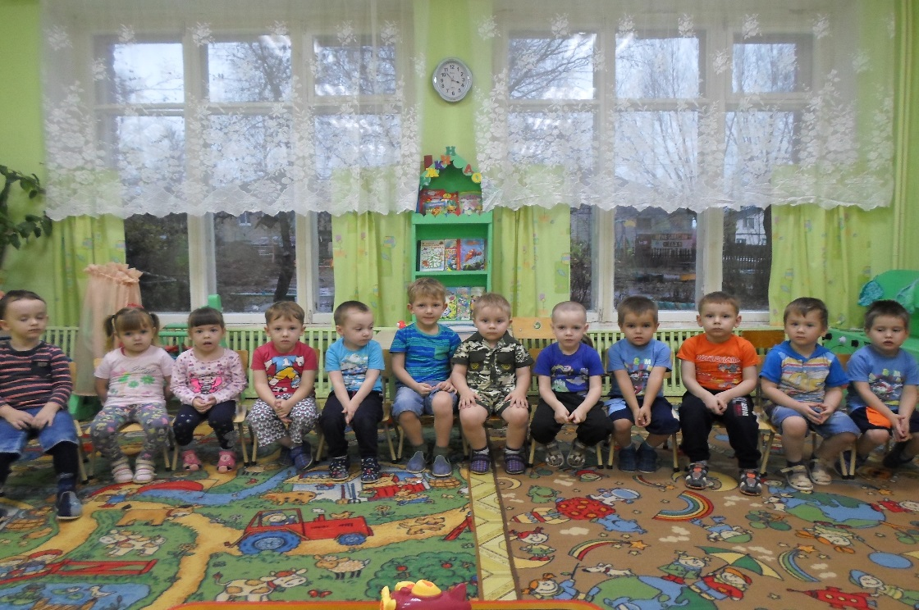
Младшая группа «Гномики»

Slide 20
Наблюдение в природе.

Slide 21
Знакомство с комнатными растениями

Slide 22
Ведущими видами деятельности в экологическом воспитании младших дошкольников являются неоднократно повторяющееся сенсорное обследование предметов, объектов природы и практическое манипулирование с ними.

Slide 23
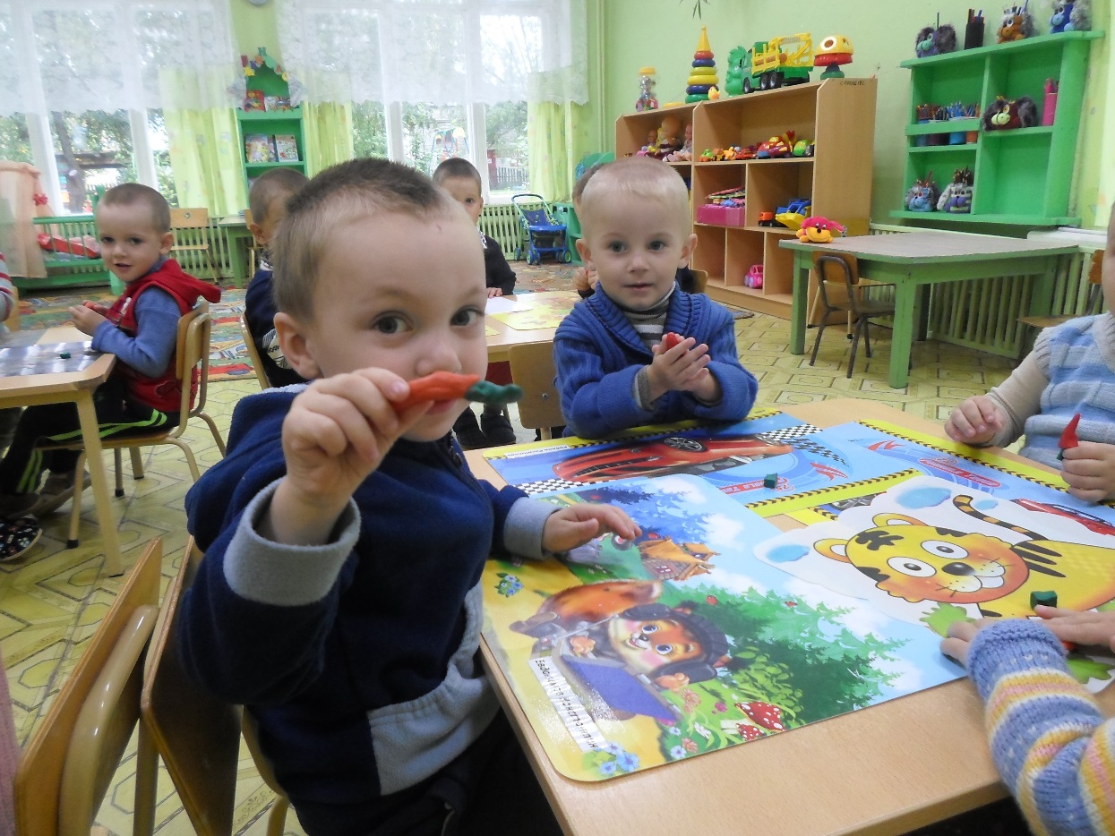
Вот такая морковка!

Slide 24
С самого начала года и в группе раннего возраста, и в младшей группе мы многократно рассказываем и разыгрываем с куклами сказки, начиная с «Репки». Дед, который вырастил в своем огороде хорошую репку, «приходит» на занятия с «фруктово-овощной» тематикой (в его огороде растет не только репа, а в саду растут яблоки и разные ягоды), знакомим детей с самыми разными плодами, участвует в их обследовании и к детям в целом относится доброжелательно.

Slide 25
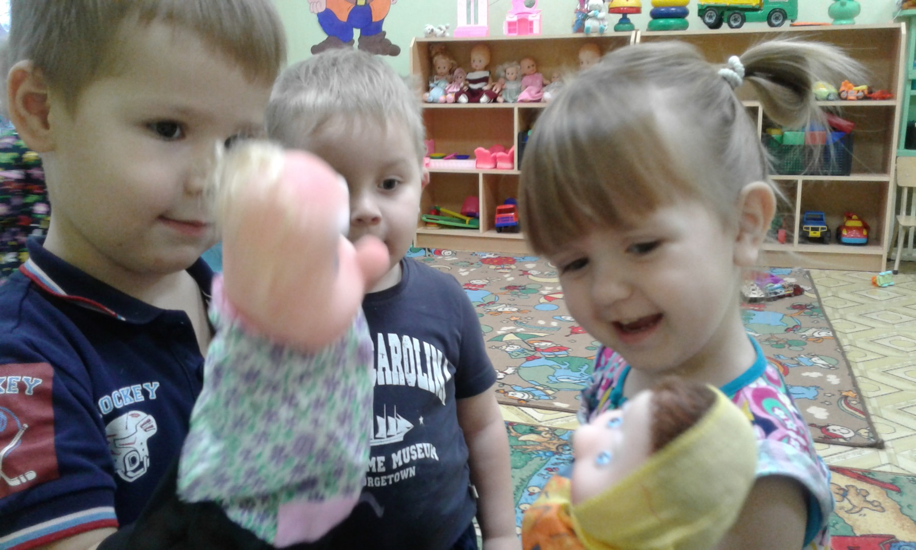
Сказка в гости к нам пришла!

Slide 26
Осень у ворот!

Slide 27
Веселились мы на славу!

Slide 28
Работа с родителями по экологическому воспитанию: - консультации; - папки – передвижки; - участие в разнообразных конкурсах, выставках; - помощь в оснащении группы наглядными пособиями: - участие в субботниках по оформлению и озеленению прогулочных участках; - памятки.

Slide 29
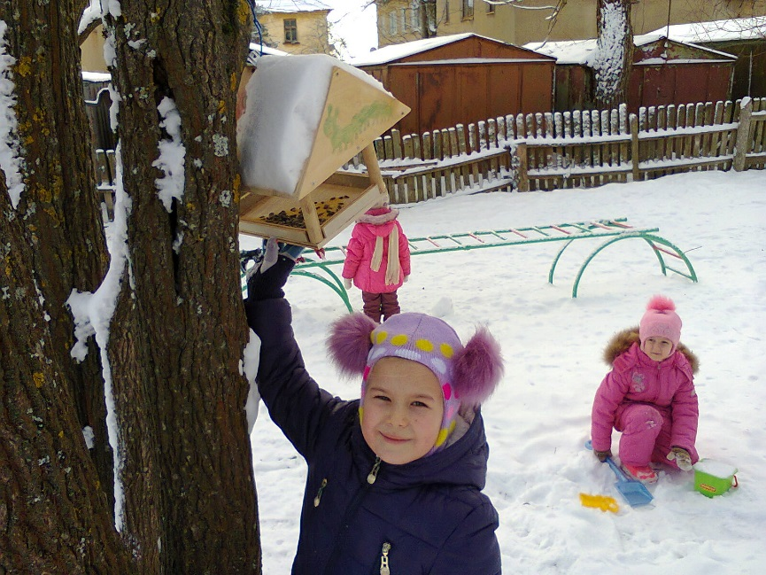
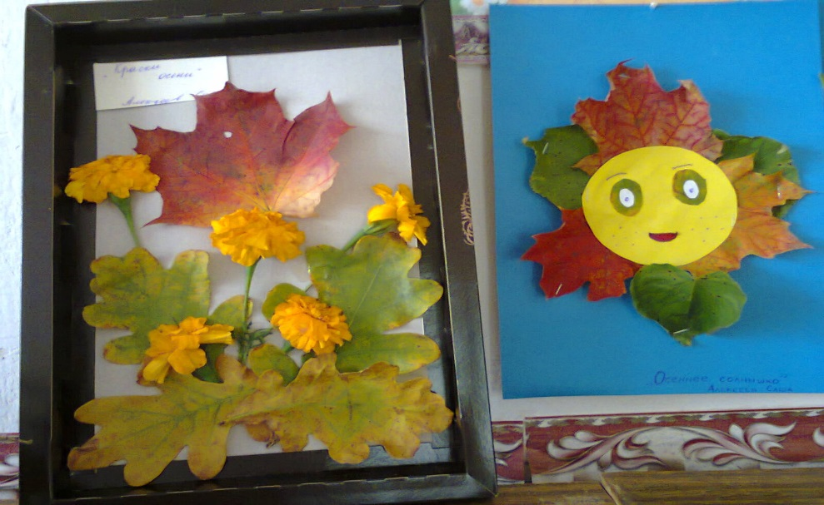
Чудо – поделки!

Slide 30
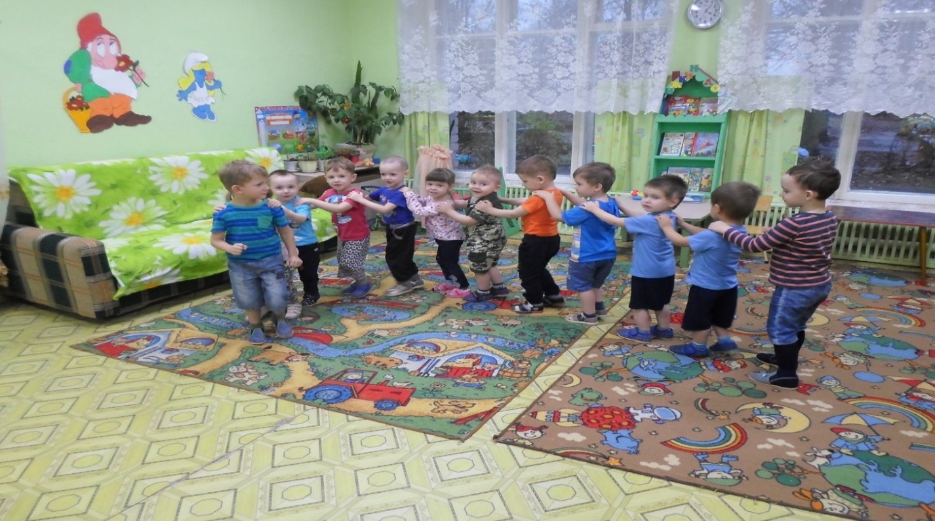
Надо всегда помнить, что процесс приобщения малышей к миру природы должен осуществляться в интересной игровой форме, общение с природой должно проходить радостно и непринужденно.

